Slide 1
Google Decimeter Challenge 2023

Slide 2
Google Decimeter Challenge 2023
Mục tiêu
Dataset
Cách tính điểm
Giải thưởng
Timeline
Luật thi

Slide 3
Mục tiêu
Xây dựng model xác định chính xác vị trí tọa độ điện thoại dựa trên các thông số Raw của GNSS từ điện thoại Android

Slide 4
#Raw,utcTimeMillis,TimeNanos,LeapSecond,TimeUncertaintyNanos,FullBiasNanos,BiasNanos,BiasUncertaintyNanos,DriftNanosPerSecond,DriftUncertaintyNanosPerSecond,HardwareClockDiscontinuityCount,Svid,TimeOffsetNanos,State,ReceivedSvTimeNanos,ReceivedSvTimeUncertaintyNanos,Cn0DbHz,PseudorangeRateMetersPerSecond,PseudorangeRateUncertaintyMetersPerSecond,AccumulatedDeltaRangeState,AccumulatedDeltaRangeMeters,AccumulatedDeltaRangeUncertaintyMeters,CarrierFrequencyHz,CarrierCycles,CarrierPhase,CarrierPhaseUncertainty,MultipathIndicator,SnrInDb,ConstellationType,AgcDb,BasebandCn0DbHz,FullInterSignalBiasNanos,FullInterSignalBiasUncertaintyNanos,SatelliteInterSignalBiasNanos,SatelliteInterSignalBiasUncertaintyNanos,CodeType,ChipsetElapsedRealtimeNanos
#UncalAccel,utcTimeMillis,elapsedRealtimeNanos,UncalAccelXMps2,UncalAccelYMps2,UncalAccelZMps2,BiasXMps2,BiasYMps2,BiasZMps2
#Accel,utcTimeMillis,elapsedRealtimeNanos,AccelXMps2,AccelYMps2,AccelZMps2
#UncalGyro,utcTimeMillis,elapsedRealtimeNanos,UncalGyroXRadPerSec,UncalGyroYRadPerSec,UncalGyroZRadPerSec,DriftXRadPerSec,DriftYRadPerSec,DriftZRadPerSec
#Gyro,utcTimeMillis,elapsedRealtimeNanos,GyroXRadPerSec,GyroYRadPerSec,GyroZRadPerSec
#UncalMag,utcTimeMillis,elapsedRealtimeNanos,UncalMagXMicroT,UncalMagYMicroT,UncalMagZMicroT,BiasXMicroT,BiasYMicroT,BiasZMicroT
#Mag,utcTimeMillis,elapsedRealtimeNanos,MagXMicroT,MagYMicroT,MagZMicroT
#OrientationDeg,utcTimeMillis,elapsedRealtimeNanos,yawDeg,rollDeg,pitchDeg
*Fix,Provider,LatitudeDegrees,LongitudeDegrees,AltitudeMeters,SpeedMps,AccuracyMeters,BearingDegrees,UnixTimeMillis,SpeedAccuracyMps,BearingAccuracyDegrees,elapsedRealtimeNanos,VerticalAccuracyMeters,MockLocation,NumberOfUsedSignals,VerticalSpeedAccuracyMps,SolutionType
#Nav,Svid,Type,Status,MessageId,Sub-messageId,Data(Bytes)
#Status,UnixTimeMillis,SignalCount,SignalIndex,ConstellationType,Svid,CarrierFrequencyHz,Cn0DbHz,AzimuthDegrees,ElevationDegrees,UsedInFix,HasAlmanacData,HasEphemerisData,BasebandCn0DbHz
#Agc,utcTimeMillis,TimeNanos,LeapSecond,TimeUncertaintyNanos,FullBiasNanos,BiasNanos,BiasUncertaintyNanos,DriftNanosPerSecond,DriftUncertaintyNanosPerSecond,HardwareClockDiscontinuityCount,AgcDb,CarrierFrequencyHz,ConstellationType

Slide 5
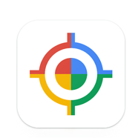
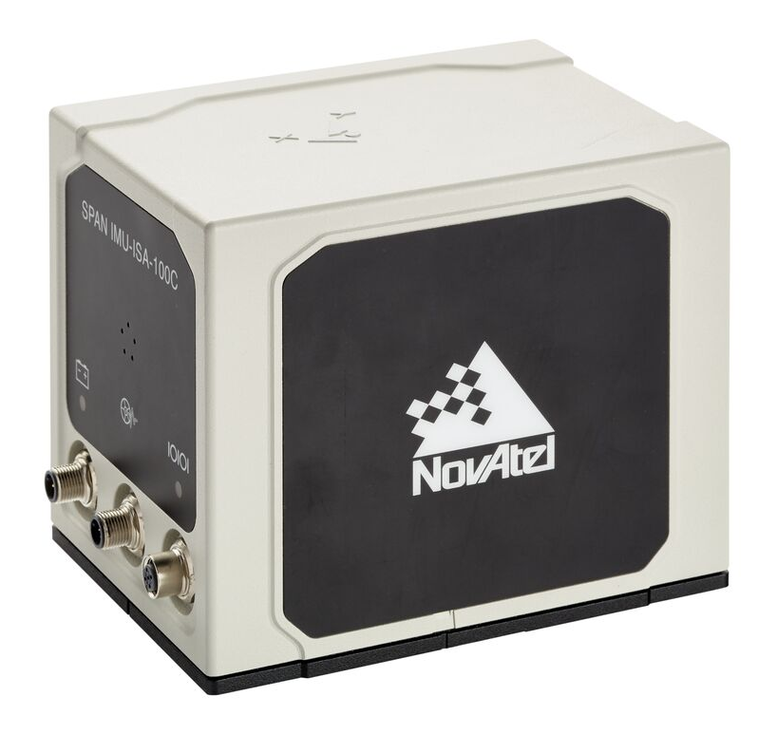
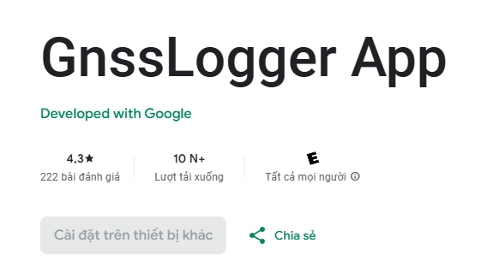
Dataset

Slide 6
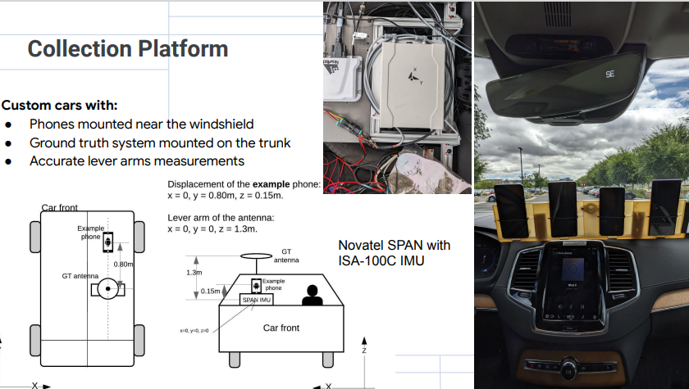

Slide 7
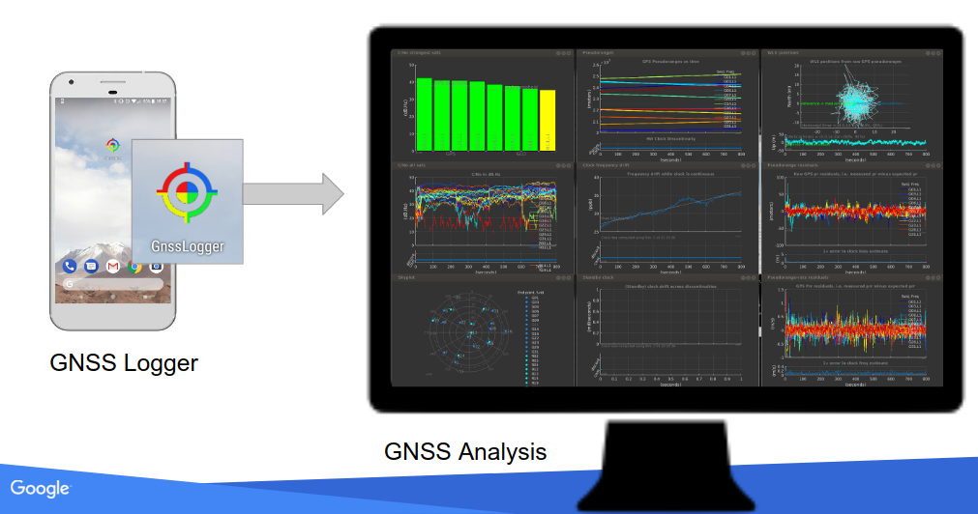

Slide 8
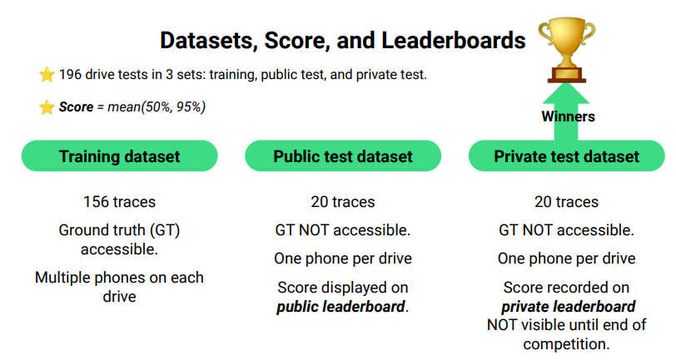

Slide 9
[train/test]/[drive_id]/[phone_name]/supplemental/[phone_name][.txt/.nmea] – Nhật ký logs của GNSS và ground truth ở dạng NMEA.
[train/test]/[drive_id]/[phone_name]/supplemental/gnss_log.txt – File log các giá trị của GNSS, được thu bằng GNSS Logger App. Chứa các dữ liệu tương tự file device_gnss nhưng ở dạng logs.
[train/test]/[drive_id]/[phone_name]/device_gnss.csv – Chứa các giá trị GNSS raw và các dẫn xuất của raw (đã được nội suy)
[train/test]/[drive_id]/[phone_name]/device_imu.csv – Chứa các giá trị của cảm biến accelerometer, gyroscope, and magnetometer.
train/[drive_id]/[phone_name]/ground_truth.csv – Vị trí tham chiếu thực tế được nội suy theo từng mốc thời gian, được thu thập bởi NovAtel SPAN ISA-100C.

Slide 10
Submission file
phone,UnixTimeMillis,LatitudeDegrees,LongitudeDegrees
2020-05-15-US-MTV-1_Pixel4,1273608785432,37.904611315634504,-86.48107806249548
2020-05-15-US-MTV-1_Pixel4,1273608786432,37.904611315634504,-86.48107806249548
2020-05-15-US-MTV-1_Pixel4,1273608787432,37.904611315634504,-86.48107806249548

Slide 11
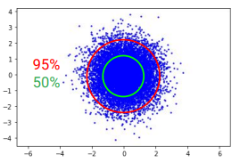
Cách tính điểm
Nhật ký logs của GNSS và ground truth ở dạng NMEA
Score = Trung bình cộng sai số khoảng cách của phân vị 50 và 95
Vói mỗi điện thoại, mỗi giây 1 lần, tính khoảng cách giữa tọa độ dự đoán và tọa độ thực tế. Các sai số khoảng cách tạo thành một phân phối, từ đó lấy được sai số phân vị thứ 50 và 95 (đơn vị mét)
Tính trung bình cộng tất cả sai số phân vị trong tập test để nhận được kết quả cuối cùng.
Điểm càng nhỏ thì xếp hạng càng cao.

Slide 12

Giải thưởng
1
2
3
$7000
$5000
$3000
Free phí đăng ký cho tác giả trình bày ở hội nghị ION GNSS+ 2024, 4 đêm ở khách sạn của hội nghị dành cho tác giả trình bày và 1700$ cho tác giả trình bày để tham dự hội nghị ION GNSS+ 2024.
Chú ý: Để đủ điều kiện nhận giải thưởng, các thí sinh phải cung cấp một bài báo kỹ thuật, đăng ký và trình bày bài báo tại hội nghị ION GNSS+ 2024.

Slide 13
Timeline
12/9/2023: Bắt đầu cuộc thi
16/5/2024: Hạn cuối nhấn nút tham gia và ghép nhóm
23/5/2024: Hạn cuối submit
30/6/2024: Hạn cuối nộp paper.
Tất cả deadline được tính đến 11:59 PM UTC thời hạn như trên. Ban tổ chức có thể cập nhật lại nếu cần thiết.

Slide 14
Rules
1. Mỗi tài khoản tính là một người tham dự, không được đăng ký nhiều tài khoản.
2. Không share code hay data cho người không cùng nhóm. Được phép share nếu code đã được public cho tất cả thí sinh tham dự cuộc thi.
3. Ghép nhóm: tối đa 5 người 1 nhóm. Leader có quyền ghép nhóm. Để ghép nhóm, tổng số lần nộp của cả nhóm phải nhỏ hơn hoặc bằng số lần nộp tối đa tính đến hạn cuối ghép nhóm. Số lần nộp tối đa được tính bằng số lần nộp mỗi ngày nhân với số ngày thi.
4. Mỗi thí sinh được submit tối đa 5 lần mỗi ngày. Có thể chọn tối đa 2 bản final để tính điểm.
5. Ngoài ra còn các rules liên quan tới bản quyền, trích dẫn, pháp luật, nghĩa vụ của người thắng cuộc,…

Slide 15
THANK YOU

